Slide 1

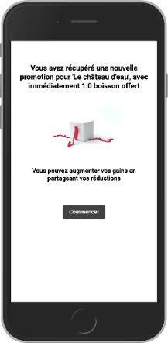

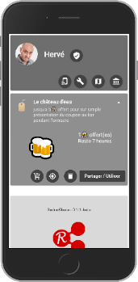
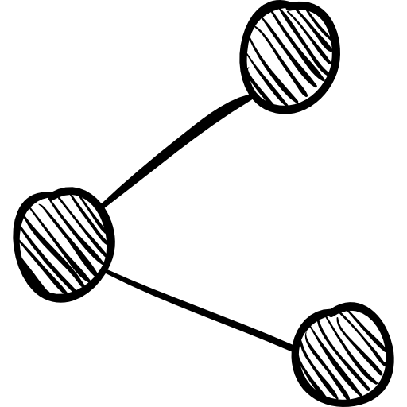
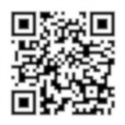
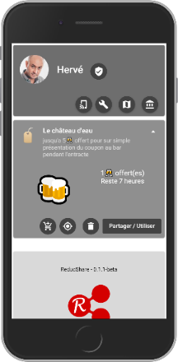

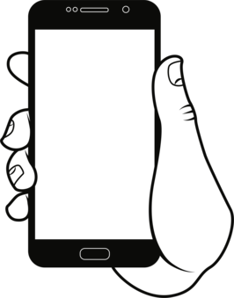
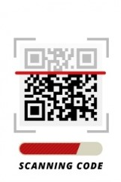

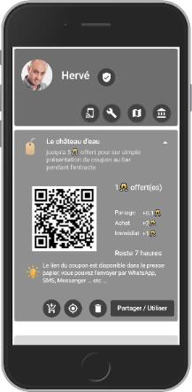


Principe de fonctionnement vue client
Puis la conserve dans votre téléphone
A
Et si vous la partagez avec vos amis …
Capturez une
Promotion chez votre commerçant
+
ReducShare l’affiche immédiatement
+
P
Et est utilisable quand vous le souhaitez
… elle augmente automatiquement en fonction du nombre de partages
+

